Slide 1
変数間データフローグラフを用いた ソースコード間の移動支援
大阪大学大学院情報科学研究科
○悦田翔悟 石尾隆 井上克郎

Slide 2
研究概要
ソースコード間の移動を支援することが目的
移動とは，表示しているコード片を切り替える操作
例：ファイルを開いて，読解する行までカーソルを動かす
データフロー調査に特化した移動支援ツールを提案
エディタ上で選択された識別子のデータフロー情報を可視化
実装したツールの有無による対照実験を行い，提案手法の有用性を確認

Slide 3
背景
開発者はプログラム理解作業時に，ソースコードの読解，移動に開発時間の多くを費やす
プログラム理解では，データフロー調査が必要
データフローは複数のコード片を横断する
void a(){
…
x = b(p);
… = d(x);
…
}
int b (int p){
…
return c(q);
}
int c (int q){
…
return r;
}
int d (int x){
…
}
データフロー
変数 x に関連したデータフロー調査

Slide 4
プログラム詳細理解時の問題
データフローを調査する作業では，頻繁にソースコード上を移動する必要がある
データフロー調査を支援するツールが必要
複数のデータフローを同時に把握するために，グラフとして可視化する手法が有効
調査の難しさ
データフローの特性
網羅的に探索することが難しい
優先順位をつけて探索することが難しい
推移的な関係
1対多の関係

Slide 5
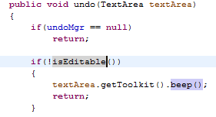
提案手法
データフロー情報を用いたソースコード間の移動支援ツールを提案
エディタ上の識別子を選択して，変数間データフローグラフ[11]を可視化
戻り値は？
変数間データフローグラフ
グラフ上で探索
戻り値
グラフを使ったデータフロー調査
[11] 柳 慶吾, 石尾隆, 井上克郎, ソフトウェア部品利用例抽出のためのデータフロー解析手法の提案と評価. 情報処理学会研究報告 第167回ソフトウェア工学研究報告会，第29巻，2010.

Slide 6
変数間データフローグラフ(1/2)
変数間のデータの流れに着目し，プログラム依存グラフを簡略化したグラフ
呼び出し側の 実引数から
変数，演算子，制御文につきノードを1つ
制御フローを考慮しないため，高速に構築できる
x
y
>
if
int max ( int x, int y ) {
int result = y ;
if ( x > y )
result = x ;
return result ;
}
データフロー
=
=
制御フロー
result
return
呼び出し側の 戻り値へ

Slide 7
変数間データフローグラフ(2/2)
メソッド呼び出し，メソッド定義の間でデータフローを接続する
void m() {
・・・
int size = max(x, y);
・・・
}
＜メソッド呼び出し＞
max(x, y)
x
y
return
int max ( int x, int y ) {
・・・
return result ;
}
＜メソッド定義＞
max(x, y)
x
y
result

Slide 8
グラフを使ったデータフロー調査
グラフ上で複数のコード片を横断してデータフローを調査することが可能
class C {
void m() {
Data data = ….
d.setData(data);
}
}
data
setData( ) call
arg
class D {
void setData (Data d) {
this.data = d;
}
}
setData( Data )
d
D.data

Slide 9
グラフの抽出（1/2）
グラフ表示のクエリ
メソッド定義，メソッド呼び出し，フィールド
開発者が閲覧中のコード片からは，読み取れないデータフロー情報を抽出
クエリの例：メソッド定義
引数，参照するフィールド ➔ Backward探索
戻り値，代入するフィールド ➔ Forward探索
どこから
来た？
void setData(Data d){
this.f1 = d;
}
Data getData(){
Data r = this.f1;
return r;
}
どこへ
行く？
void setData( Data )
f1
d
どこから
来た？
Data getData( )
r
f1
どこへ
行く？
return

Slide 10
グラフの抽出（2/2）
開発者が閲覧中のコード片からは，読み取れないデータフロー情報を抽出
クエリ例：メソッド呼び出し
引数 ➔ Forward探索
戻り値 ➔ Backward探索
クエリ例：フィールド
フィールド ➔ Backward探索，Forward探索
表示するノード数の削減
演算子はエッジ上に表記
抽出するノード数に閾値としてFractal Value[6]を設定
[6] Koike, H.: Fractal views: a fractal-based method for controlling information display,
ACM Trans. Inf. Syst., Vol.13, pp.305–323 (1995).

Slide 11
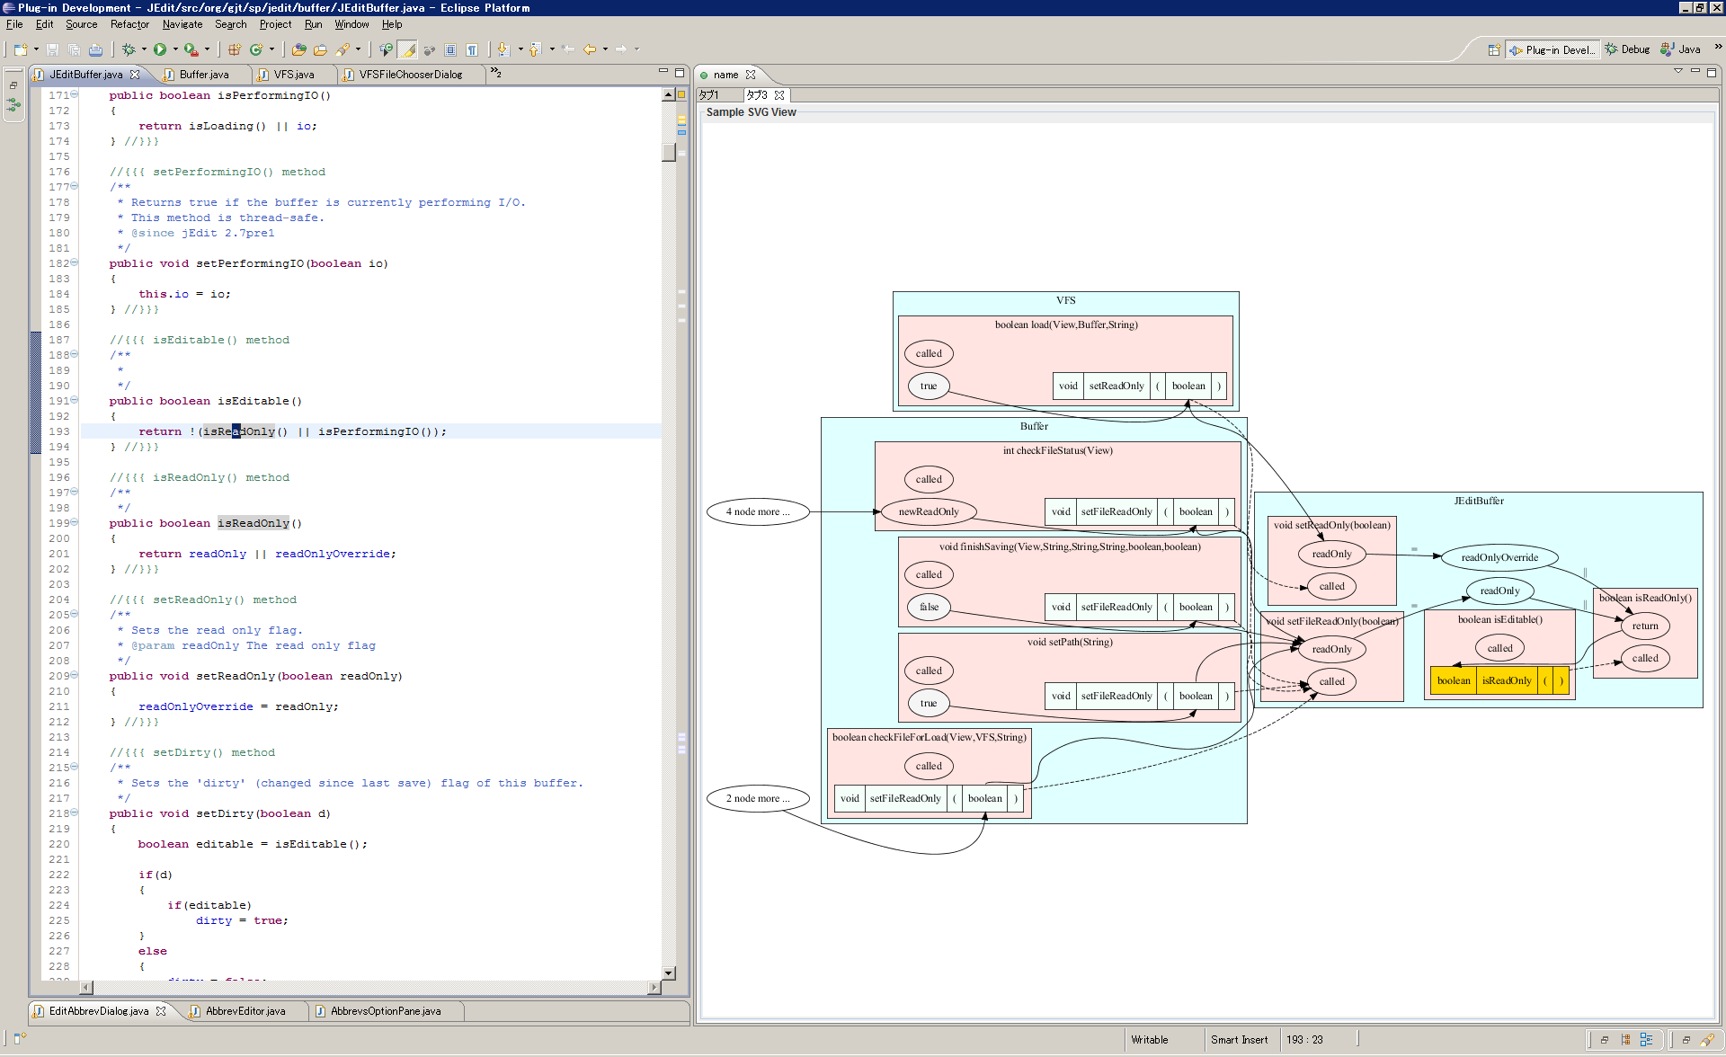
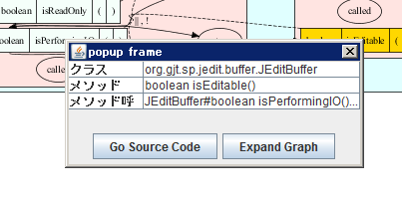
実装
Eclipse pluginとして提案手法を実装
注目するノードを選択
エディタ
グラフビュー
実装したEclipse plugin

Slide 12
実験概要
実装したツールの有効性を検証
ツールによって移動が支援されているか評価
実験内容
学生１２名，企業の開発者4名を対象に，ツールの有無による対照実験
ツールあり： Eclipse + 実装したツール
ツールなし： Eclipse のみ
jEditを調査対象とするタスクA，Bを用意
課題に対する習熟度を考慮し，課題とツールの有無の順番を入れ替えて実験
実験の流れ
ツール，タスクの説明30分，タスクA，B共に30分間調査

Slide 13
実験タスク
jEditを調査対象とするタスクA，Bを用意
EditAbbervDialog.java（153行目）
JEditBuffer.java（2038行目）
どのような条件の時に警告音が鳴るかデータフローを調査し，原因箇所と調査中に探索したコード片を解答用紙に記述
どのような条件の時に警告音を鳴らすかデータフローを逆上って調査する
警告音を鳴らすメソッド

Slide 14
実験の評価基準
正解集合の決定
原因箇所：ユーザ操作，外部データの状態に関する条件
正解パス：原因箇所から探索の起点までのデータフローパス
時間内に調査できた正解パスの範囲を評価
v1
v2
0.5
0.5
weight(v):vの重み付け
A：被験者探索したパスの集合
V：原因箇所の集合
m:探索の起点
path(v,m):vからmまでのパスの集合
探索済みのパス
探索方向
m
未探索のパス
調査範囲を評価

Slide 15
実験結果
スコアの平均値
ツール有り：0.79
ツールなし：0.71
ウィルコクソンの符号順位和検定
有意水準 0.05として，片側検定で有意差あり
➔ツールを使用した方が，同一時間でより広範囲を調査できる
実験のスコアの分布

Slide 16
実験の考察(1/3)
ツールが有効利用された例
推移的なデータフローを調査する時
グラフを使ってパスの末端を確認することで，優先して調査すべきパスを決定できた
網羅的にデータフローを調査する時
分岐が現れたグラフを調査の起点に利用することで，漏れなく調査できた
以前に調査したパスをグラフ上で容易に再確認できた

Slide 17
実験の考察(2/3)
被験者間でのスキルの差について
被験者間で，合計スコアの差が最大で1.8 倍
Eclipse操作の熟練度，GUIツールの知識の有無が大きく影響
熟練者はツールなしの状態でも高速にデータフローを調査していた
ツール操作の練習を十分行った後，比較実験を行うとより大きな差が生じると予想できる

Slide 18
実験の考察(3/3)
グラフ上に実際には起こりえないデータフローが1件出現
使用しているグラフが制御フローを考慮していないものであるため
該当タスクをツール有りで行った被験者は8名，うち7名は該当箇所の制御フローをソースコード上で確認していたため，問題なかった
対策案
グラフの辺に代入文の行番号を表記する
グラフ上でソースコードをポップアップ表示する
➔ソースコード上での制御フローの確認を促すことができる

Slide 19
アンケート結果
良かった点
ツールが効果的に使用できるケース
他人が書いたソースコードを調査したいとき
変数の影響範囲を調査するとき
操作性
エディタとグラフが連動している点
改良点
操作性
ノードの移動
エッジの強調表示

Slide 20
まとめ
変数間データフローグラフを用いたソースコード間の移動支援ツールを提案
複数のコード片を横断してデータフローを調査することが可能
対照実験の結果，実装したツールを使用した方が，同一時間でより広範囲を調査できる
推移的な調査，網羅的な調査で有効性を発揮
今後の課題
グラフの操作性の向上
長期の試用実験を行い，ツールの有効性を調査

Slide 21
以下，補足資料

Slide 22
タスク割り当て
被験者 1，2，3 | 被験者 4，5，6 | 被験者 7，8，9 | 被験者 10，11，12
タスクA ツール有り | タスクB ツールなし | タスクA ツールなし | タスクB ツール有り
タスクB ツールなし | タスクA ツール有り | タスクB ツール有り | タスクA ツールなし

Slide 23
データフローの特性
推移的な関係
1対多の関係
1 b = a;
2 c = b;
3 d = c;
1 if (x > y)
2 max = x;
3 else
4 max = y;
(a)
(b)

Slide 24
推移的なデータフロー
推移的なデータフロー有り
推移的なデータフローなし
z
1 y = z ;
2 x = y ;
1 x = y ;
2 y = z ;
y
x

Slide 25
実験の考察(2/2)
制御フローを考慮していない

Slide 26
グラフの構築速度
対象ソフトウェア | 行数 | ソースコード 解析時間(秒) | データフロー 解析時間(秒) | 合計時間(秒)
ANTLR 3.0.1 | 71,845 | 39 | 11 | 50
JEdit 4.3pre11 | 168,872 | 108 | 17 | 125
Apache Batik 1.6 | 297,320 | 155 | 33 | 188
Apache Cocoon 2.1.11 | 505,715 | 490 | 71 | 561
Azureus 3.0.3.4 | 552,295 | 353 | 115 | 468
Jboss 4.2.3GA | 696,761 | 703 | 348 | 1,051
JDK 1.5 | 885,887 | 1,054 | 1,001 | 2,055
Windows Vista SP2, Intel® Core2 Duo 1.80 GHz, 2GB RAM

Slide 27
スキルとスコア
最大で1.8倍の差
開発経験で二分
 | 熟練者 | 初級者
ツール有り | 0.84 | 0.83
ツールなし | 0.81 | 0.63
差文 | 0.03 | 0.20

Slide 28
以下，ボツスライド

Slide 29
グラフの探索
変数間データフローグラフ（IVDFG）を構築、以下のルールに基づいて探索し、グラフを描画する
入力：メソッド定義
引数、参照するフィールド ➔ Backward探索
戻り値、代入するフィールド ➔ Forward探索
どこへ
行くの？
どこから
来たの？
void setData(Data d){
this.f1 = d;
}
Data getData(){
Data r = this.f2;
return r;
}
void setData( Data )
f1
d
どこから
来たの？
Data getData( )
r
f2
どこへ
行くの？
return

Slide 30
グラフの探索
変数間データフローグラフ（IVDFG）を構築、以下のルールに基づいて探索し、グラフを描画する
入力：メソッド呼び出し
引数 ➔ Forward探索
戻り値 ➔ Backward探索
どこから
来たの？
void fuga( )
void fuga(){
Data d = o1.getData();
o2.setData(d);
}
Data getData()
d
どこへ
行くの？
void setData( Data)

Slide 31
Eclipse plugin として実装(1/2)
注目するノードをエディタで開く

Slide 32
グラフを使った調査
開発者が閲覧中のコード片からは，読み取れないデータフロー情報を抽出
クエリの例：メソッド定義
引数，参照するフィールド ➔ Backward探索
戻り値，代入するフィールド ➔ Forward探索
どこから
来たの？
some code
どこへ
行くの？
void setData(Data d){
this.f1 = d;
}
Data getData(){
Data r = this.f1;
return r;
}
void setData( Data )
f1
d
Data getData( )
f1
どこから
来たの？
r
f1
どこへ
行くの？
some code
return

Slide 33
実装
Eclipse pluginとして提案手法を実装
注目するノードをエディタで開く
クエリを起点とした
グラフを表示する
複数のコード片を横断したデータフローの効果的な調査が可能
識別子を選択して
クエリを作成する
グラフビュー
変数間データフローグラフを可視
演算子条件の省略，探索打ち切りを行う

